Slide 1
PREZENTARE MISIUNE · DRONĂ
Zbor DJI Mini 2
Piața Presei Libere · Sector 1 · București
07 February 2026 · 15:08–15:41
419
32.4 min
4.99 km
4.11 ha
126 m
POZE
DURATĂ
DISTANȚĂ
SUPRAFAȚĂ
ALTITUDINE AGL
Generat din EXIF · 419/419 imagini geo-referențiate · WGS84

Slide 2
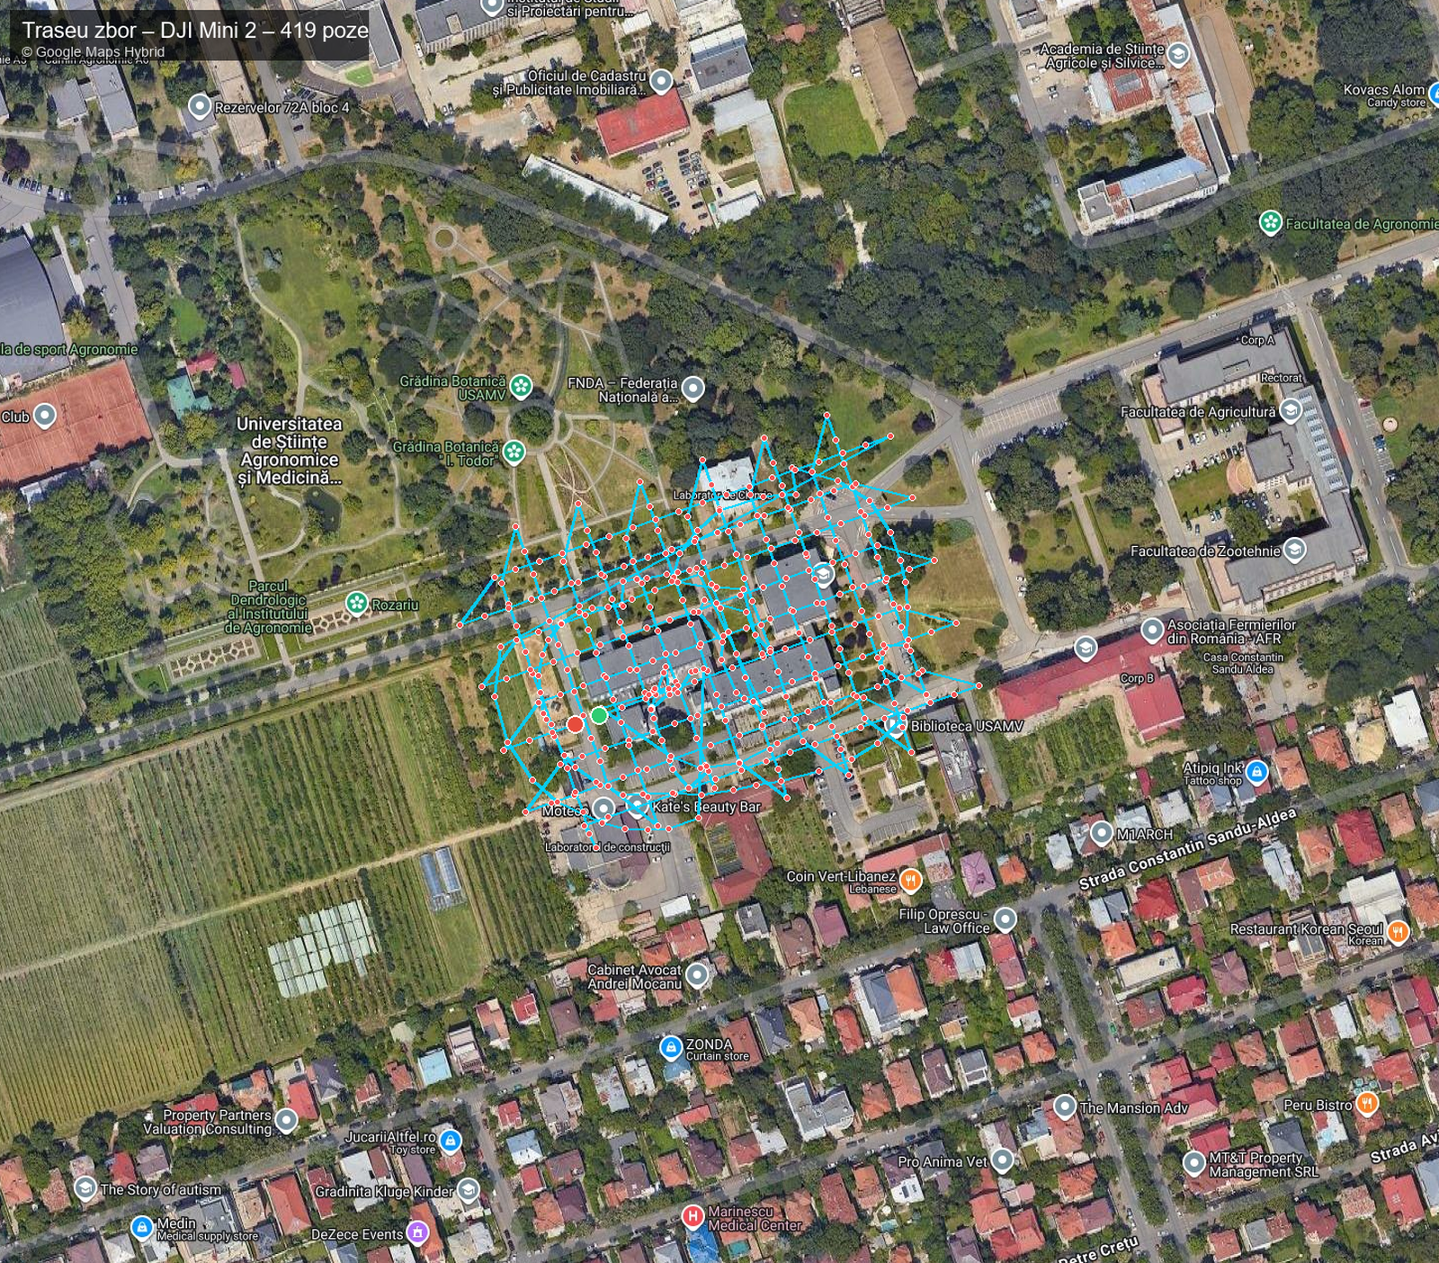
Locație și caracteristici
ADRESĂ
Țară
România
Oraș
București
Sector
Sector 1
Cartier
Domenii
Zonă
Piața Presei Libere
Stradă
Str. C. Sandu-Aldea
Cod poștal
011205
ZONĂ ACOPERITĂ
Lat centru
44.470277
Lon centru
26.067932
Box NS × EV
185 × 222 m
Suprafață
4.11 ha
Distanță parcursă
4.99 km
Cadență
12.9 poze/min
Alt MSL avg
206.0 m
Alt AGL avg ≈
126 m

Slide 3
Echipament și parametri captură
DJI MINI 2
PARAMETRI MISIUNE
Senzor: FC7303_x0000__x0000__x0000__x0000__x0000__x0000__x0000__x0000__x0000__x0000__x0000__x0000__x0000__x0000__x0000__x0000__x0000__x0000__x0000__x0000__x0000__x0000__x0000_
Extrasă din EXIF · 419 fotografii
Greutate
< 249 g
Data
07 February 2026
Senzor
1/2.3" CMOS · 12 MP
Decolare / aterizare
15:08:44 → 15:41:10
Stabilizare
Gimbal 3 axe
Durată
32.4 min (1946 s)
Distanță focală
4.49 mm (echiv. ≈24 mm)
Poze geo-tag
419 / 419
Diafragmă
f/2.8
Cadență
12.9 poze / minut
Sistem GPS
GPS + GLONASS
Alt MSL
min 172.0 · max 212.1 · avg 206.0 m
Autonomie
31 min (cf. EXIF: 32 min de zbor)
Alt AGL ≈
126 m (sol ≈ 80 m MSL)
Format imagine
JPEG 4000×3000 px
ISO / Exp
100 · 1/60 s

Slide 4
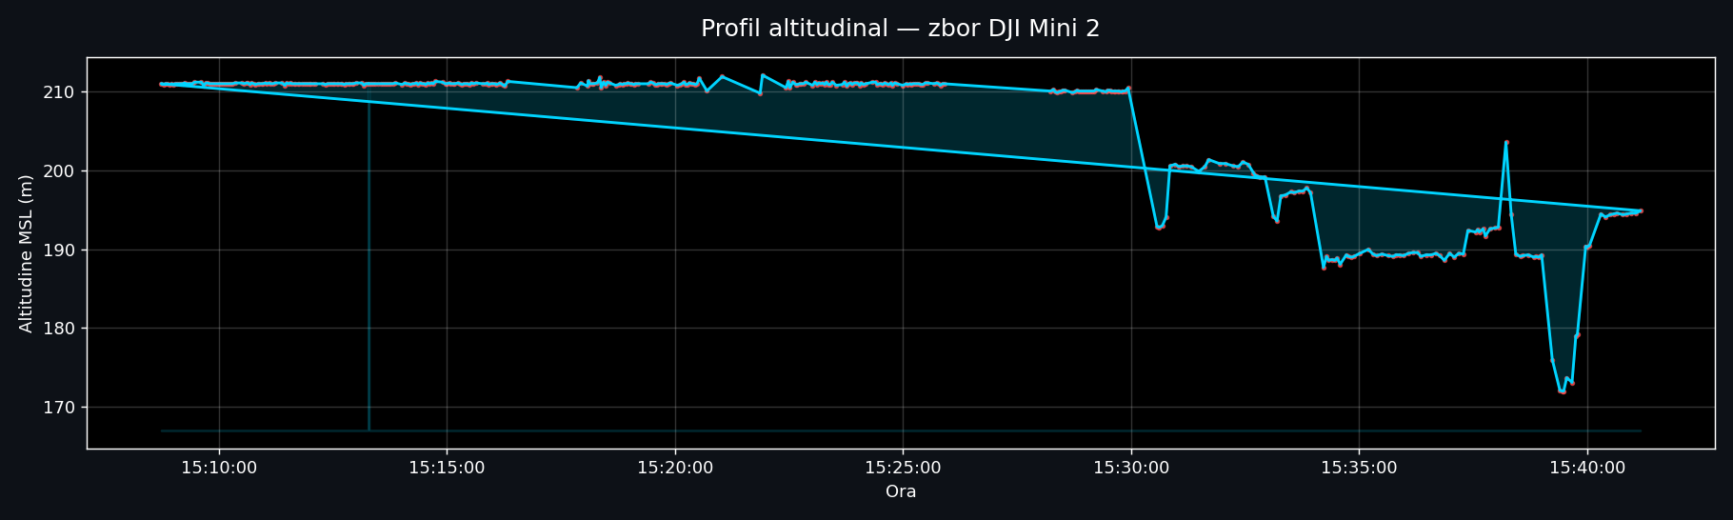
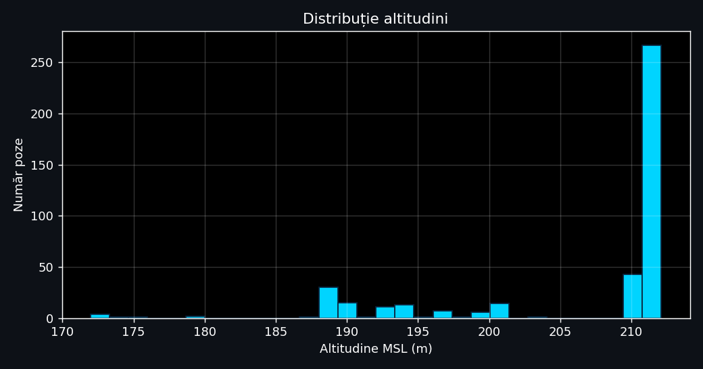
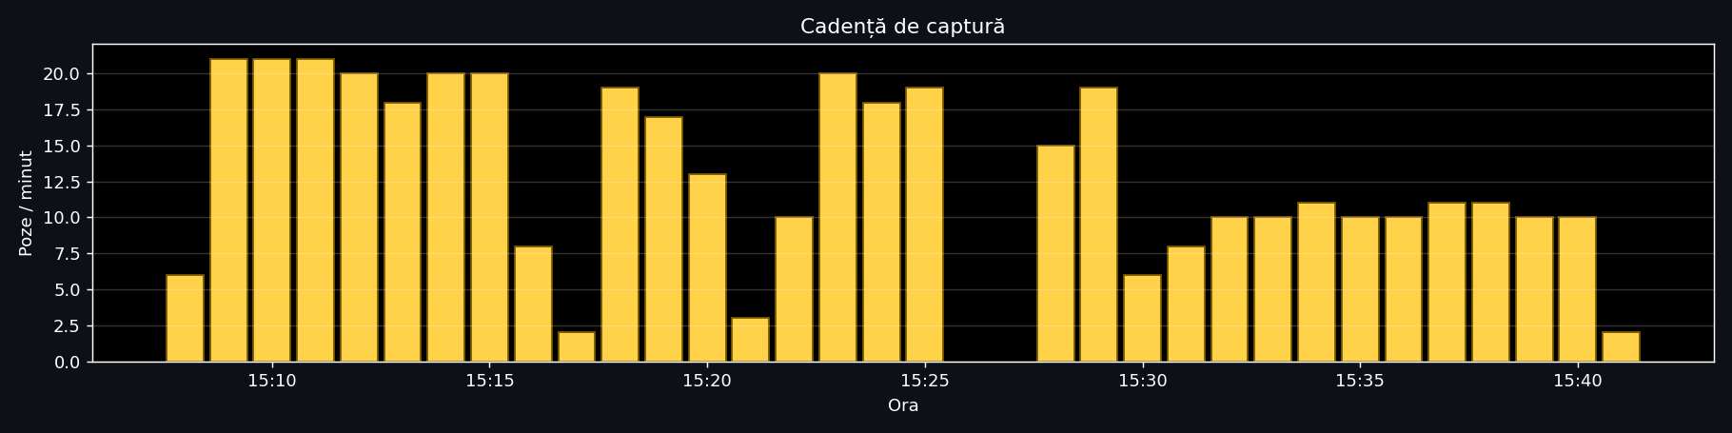
Profil altitudinal și cadență

Slide 5
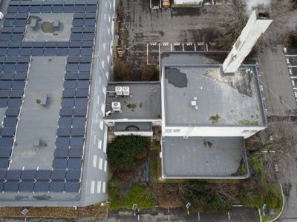
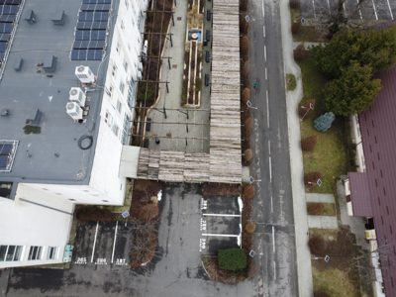
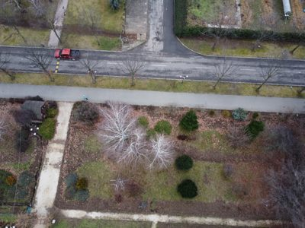
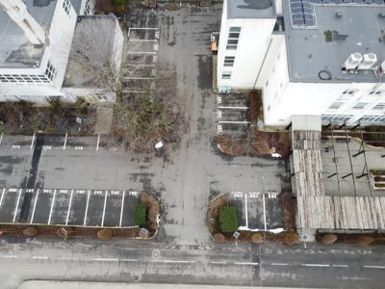
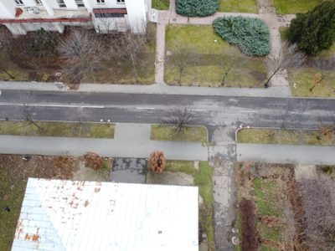
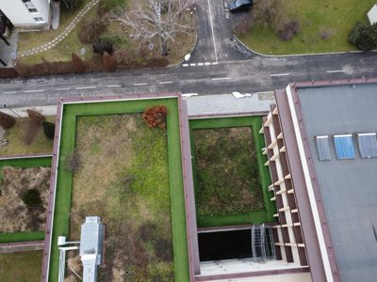
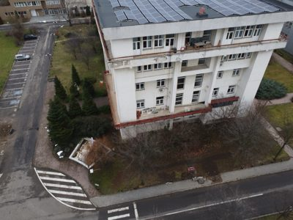
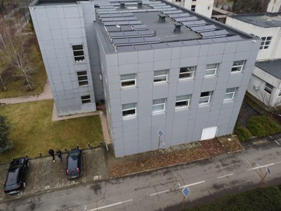
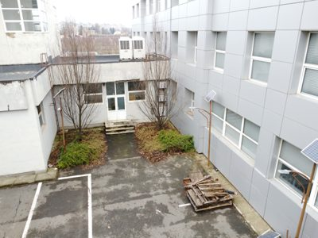
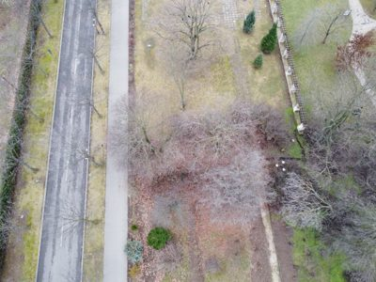
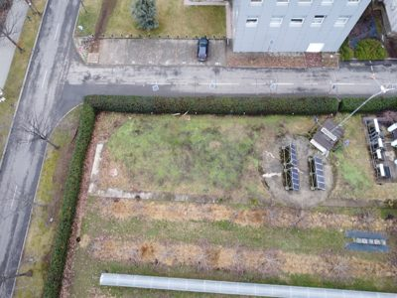
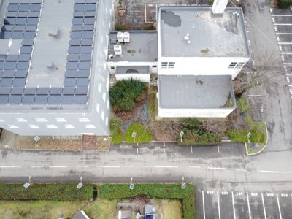
Selecție highlights — 12 cadre
DJI_0001.JPG
DJI_0039.JPG
DJI_0077.JPG
DJI_0115.JPG
DJI_0153.JPG
DJI_0191.JPG
DJI_0229.JPG
DJI_0267.JPG
DJI_0305.JPG
DJI_0923.JPG
DJI_0961.JPG
DJI_0999.JPG

Slide 6
REZUMAT
Misiune cartografică / inspecție aeriană
419 fotografii capturate cu DJI Mini 2 într-un zbor de 32 minute deasupra zonei Piața Presei Libere, București (Sector 1, cartier Domenii). Suprafață mapată: 4.11 ha (222×185 m). Toate cele 419 cadre sunt geo-referențiate (WGS84). Datele permit fotogrammetrie / 3DGS reconstruction folosind pipeline-ul SPaGS.
Vezi prezentarea HTML interactivă: prezentare.html · hartă: harta.html · date: exif.csv / track.geojson

